Slide 1
AAKR / VAE 모델 이해 및
GS EPS 적용 사례

Slide 2
GS EPS 프로젝트 설명

Slide 3
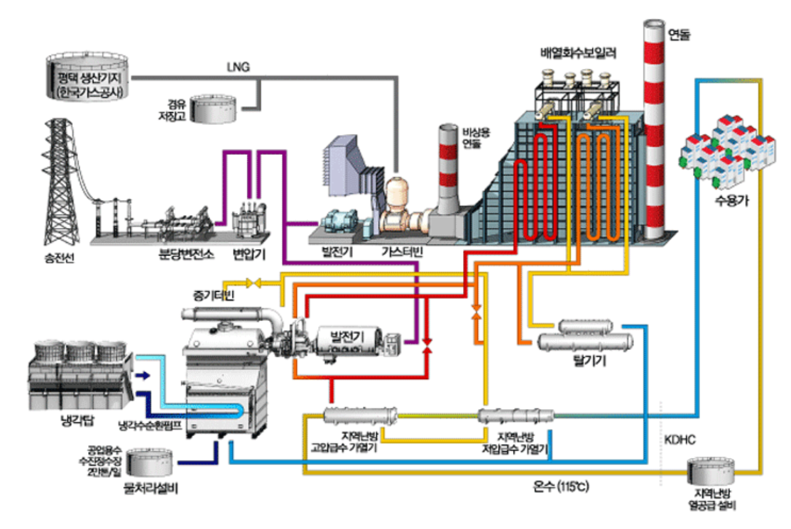
01. GS EPS
GS EPS
복합 화력 발전소의 센서 데이터(열, 진동, 압력, 위치 등 변수)를 활용, AAKR과 VAE 모델 제작
-> 이상치 발생 시 알람으로 조기에 고장을 예측
복합 화력 발전이란?
가스터빈 + 증기터빈
높은 에너지 효율
적은 오염물질 배출
3

Slide 4
AAKR & VAE 알고리즘

Slide 5
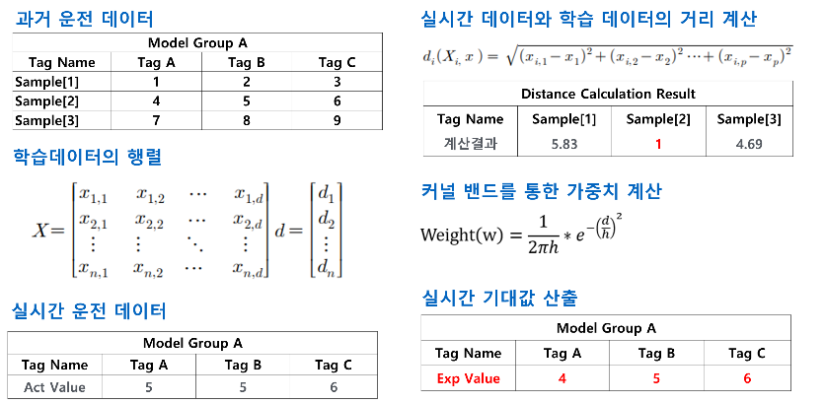
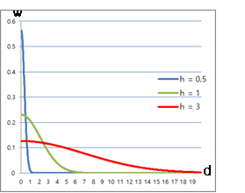
02. AAKR
AAKR (Auto Associated Kernel Regression)
정상상태에서의 학습한 센서 데이터를 기반으로 파라미터를 추정하는 비모수적 경험 모델
계산 절차
입력된 측정값에 대하여 학습한 데이터의 각 샘플과의 거리 측정
각 샘플별 계산된 거리를 기반으로 가중치 계산
각 샘플별 계산된 가중치를 기반으로 신호 별 예측값 산출
5

Slide 6
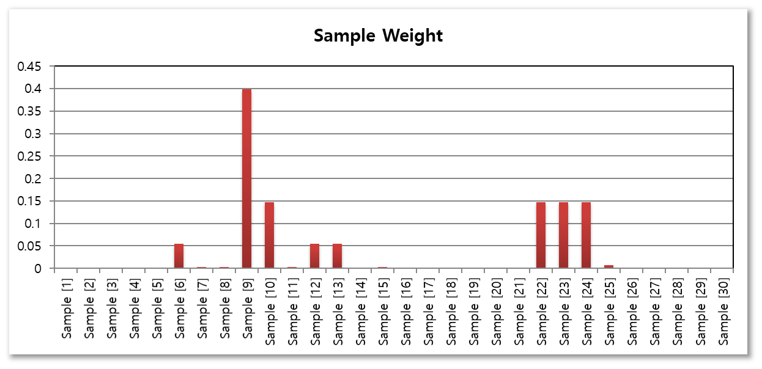
02. AAKR
계산 예시 1
Actual Value
Tag | Tag A | Tag B | Tag C
측정값 | 25 | 49 | 65
예측값 | 25.15 | 48.84 | 65.04
잔차 | 0.15 | 0.16 | 0.04

Slide 7
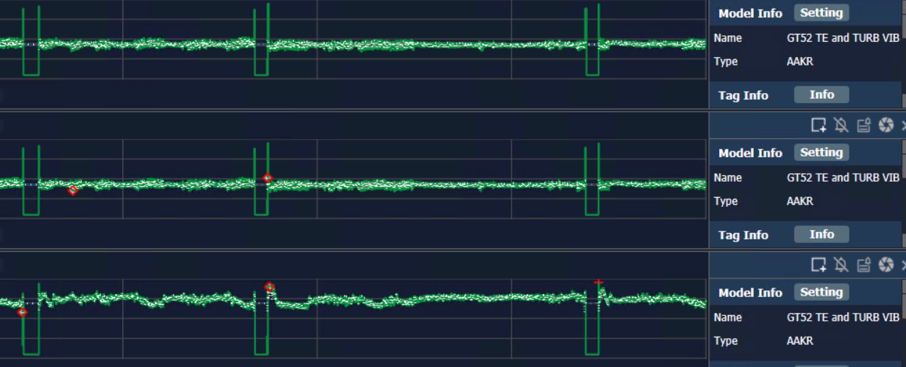
02. AAKR
AAKR 적용 예시 – 비정상 구간 데이터 제외
7

Slide 8
02. AAKR
장점
정상데이터 학습 시 예측 정확도가 높음
학습 과정이 따로 없어 모델 생성 및 적용 속도가 빠름
단점
상관 관계가 낮은 변수 포함 시 예측 정확도 하락
변수 수가 많으면 그에 비례하여 모델 수가 많아짐
비정상 구간의 데이터가 정상 구간 예측 값에도 영향을 줌.
8

Slide 9
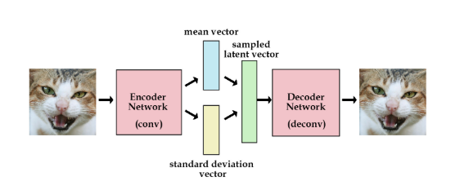
03. VAE
VAE (Variational Auto Encoder)
변수들의 잠재표현을 추출하여 비슷한 분포를 지닌 새로운 데이터를 만드는 모델
계산 절차
Encoder로 데이터의 특징을 학습 (단, 비슷한 분포를 가진 값 중 랜덤으로 샘플링)
Decoder로 비슷한 특징을 지닌 새로운 데이터를 생성
9

Slide 10
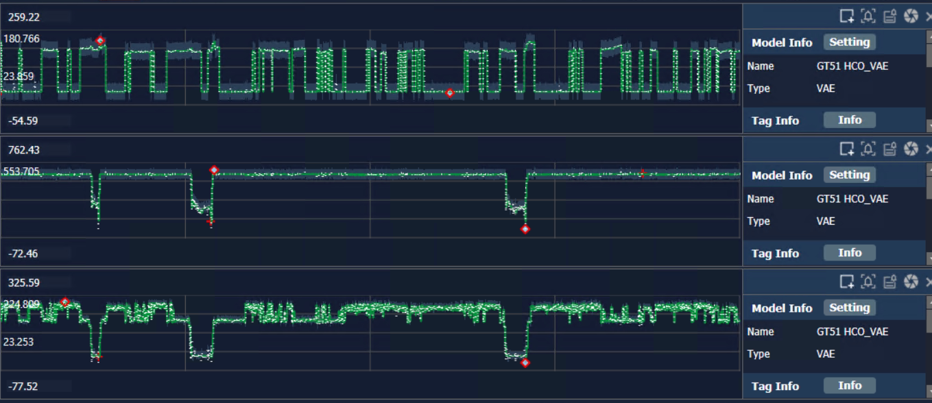
03. VAE
VAE 적용 예시 – 비정상 구간 데이터 포함
10

Slide 11
03. VAE
장점
AAKR과 달리 변수 선정에서 비교적 자유로움.
상관 관계가 낮은 변수를 넣더라도 예측이 가능하여 많은 변수를 한 모델로 관측 가능
발전소의 정비 구간 등 비정상 구간의 데이터를 포함하여도 예측이 가능
구간 별로 데이터를 묶어 학습 시키기 때문에 시계열적 특성을 반영하여 예측이 가능
단점
AAKR 처럼 정밀한 예측 값 생성은 어려움
학습에 많은 시간이 소요됨
PC 자원을 많이 차지함
11

Slide 12
Index 설명

Slide 13
04. Index
Tag Index
- 실제값과 모델에서 계산된 각 Tag의 예측값의 잔차(Residual)를 기반으로 각 Tag 별 상태 지수 계산
Model Index
- Model 내 신호의 지수 값을 합산하여 Model의 상태 지수 계산
Group Index
- Group 내 포함된 Model 및 Group의 지수 값을 합산하여 Group의 상태 지수 계산
GT51
GT52
ST
BOP
Model A
Model B
Model C
Model D
Model E
Tag 1
Tag 2
Tag 3
Tag 4
Tag 5
Tag 6
13

Slide 14
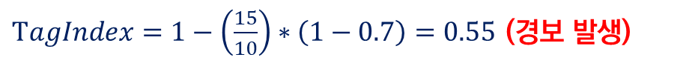
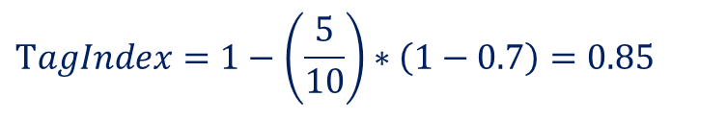
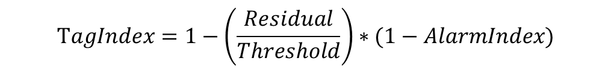
04. Index
Tag Index 계산
예시 1)
- AlarmIndex: 0.7 (경보 발생 기준 지수)
- Threshold: 10
- 실제값: 50 | 예측값: 45 => 잔차: 5
$$TagIndex=1−\left(\frac{5}{10}\right)∗\left(1−0.7\right)=0.85$$
예시 2)
- AlarmIndex: 0.7 (경보 발생 기준 지수)
- Threshold: 10
- 실제값: 50 | 예측값: 35 => 잔차: 15
$TagIndex=1−\left(\frac{15}{10}\right)∗\left(1−0.7\right)=0.55$ (경보 발생)
$$TagIndex=1−\left(\frac{Residual}{Threshold}\right)∗(1−AlarmIndex)$$

Slide 15
진행과정

Slide 16
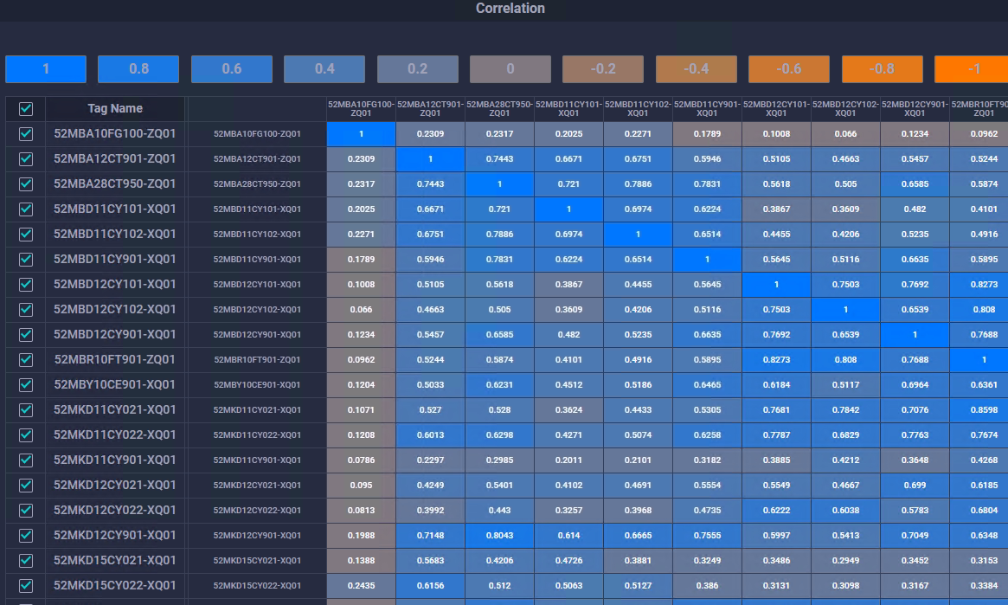
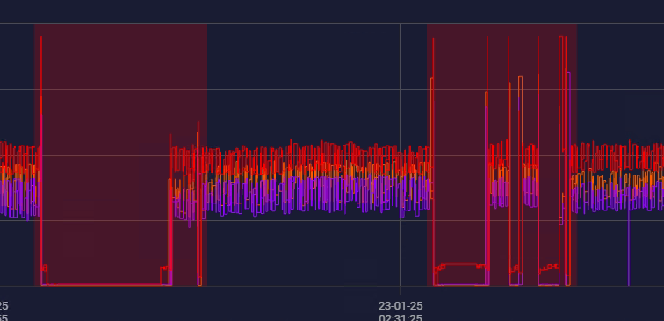
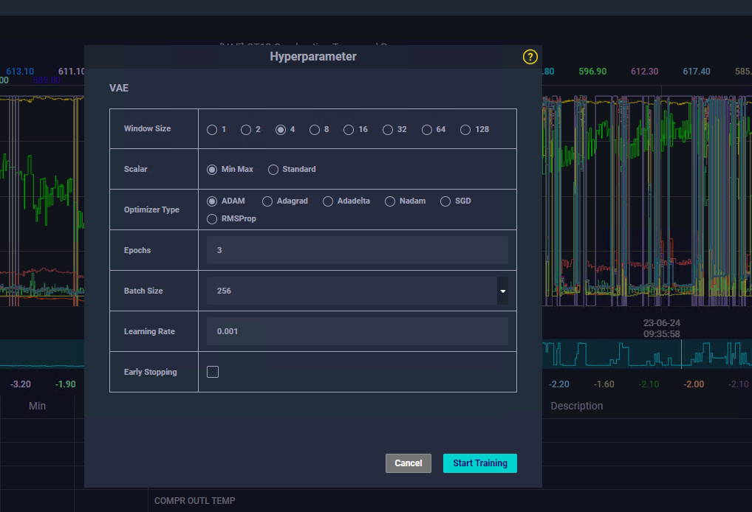
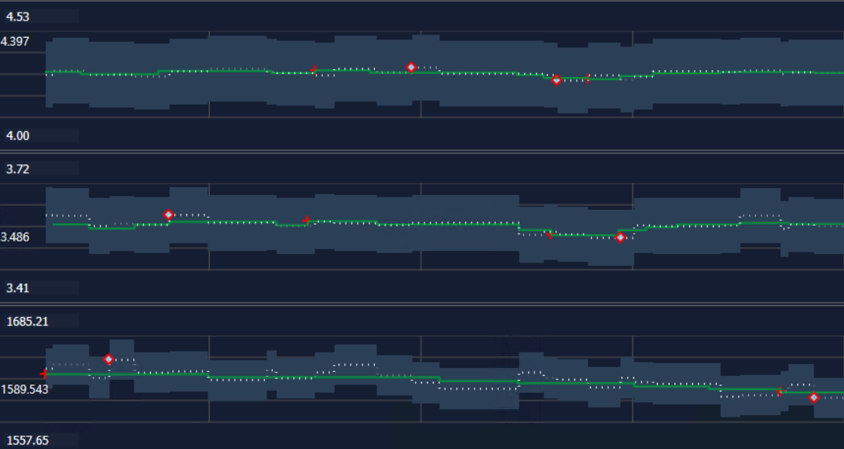
05. 진행과정
1. 변수 선정
2. 비정상 구간 데이터 확인
3. 모델 학습 및 제작
4. 결과 관측
16

Slide 17
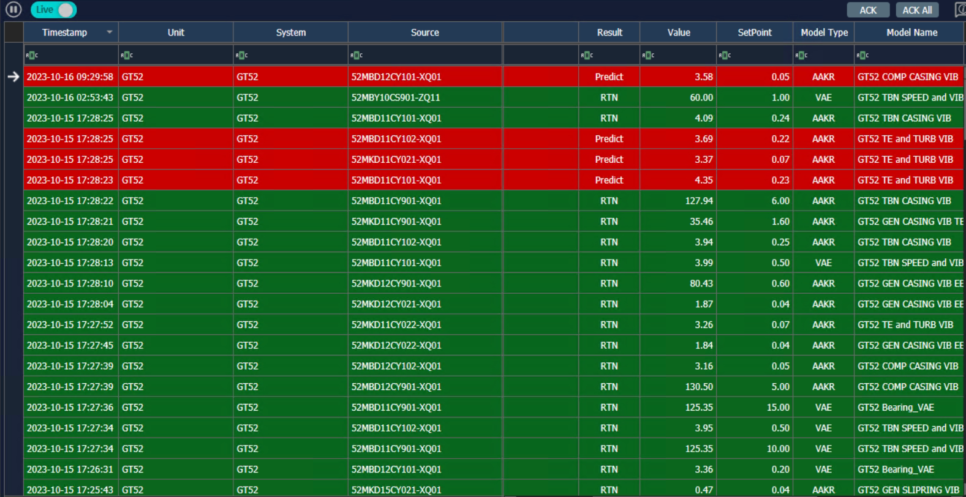
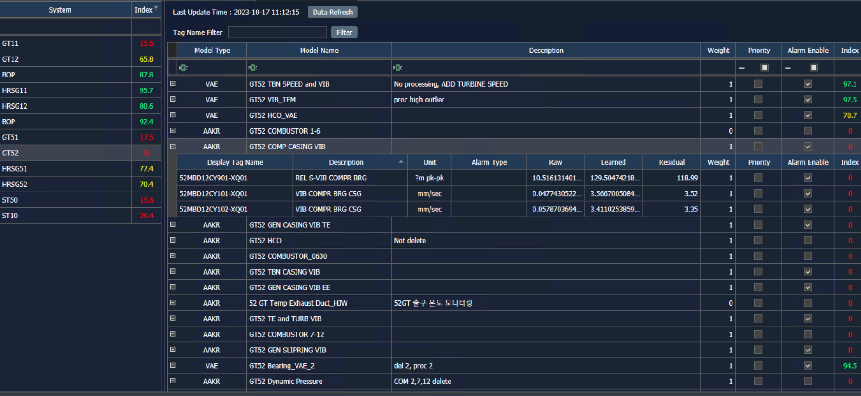
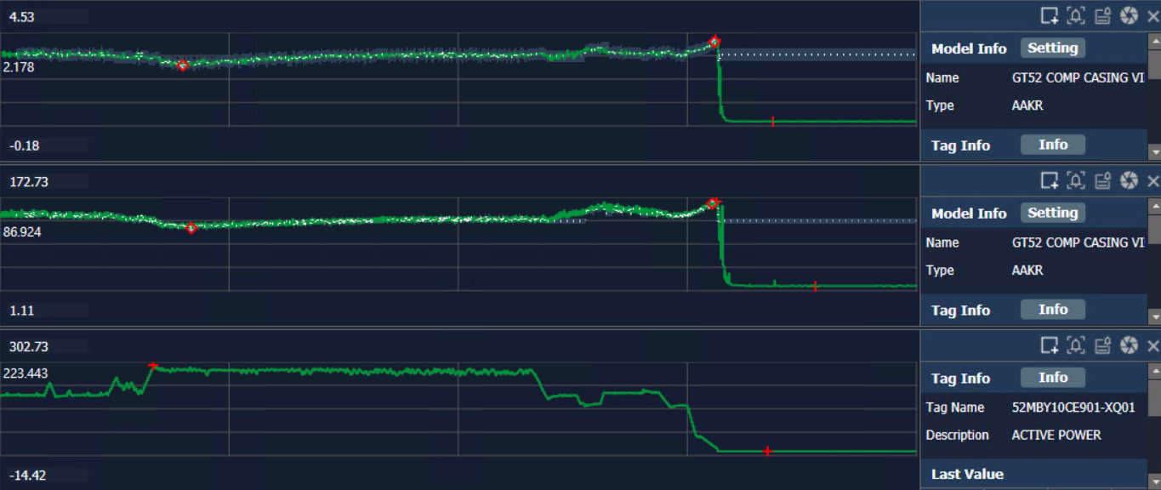
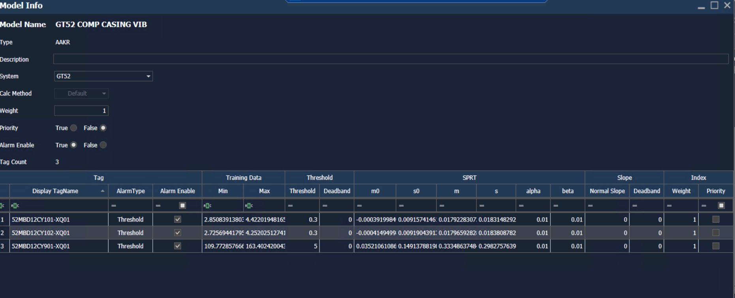
05. 진행과정
알람 확인
인덱스 점수 확인
비정상 구간 여부 확인
임계치 조정
17

Slide 18
Q & A
Thank you

